Slide 1
NEXT
小学生3年生から使えるRubyの ビジュアルプログラミングエディタ「スモウルビー」と、 それを活用した任意団体「Rubyプログラミング少年団」
by Rubyプログラミング少年団

Slide 2
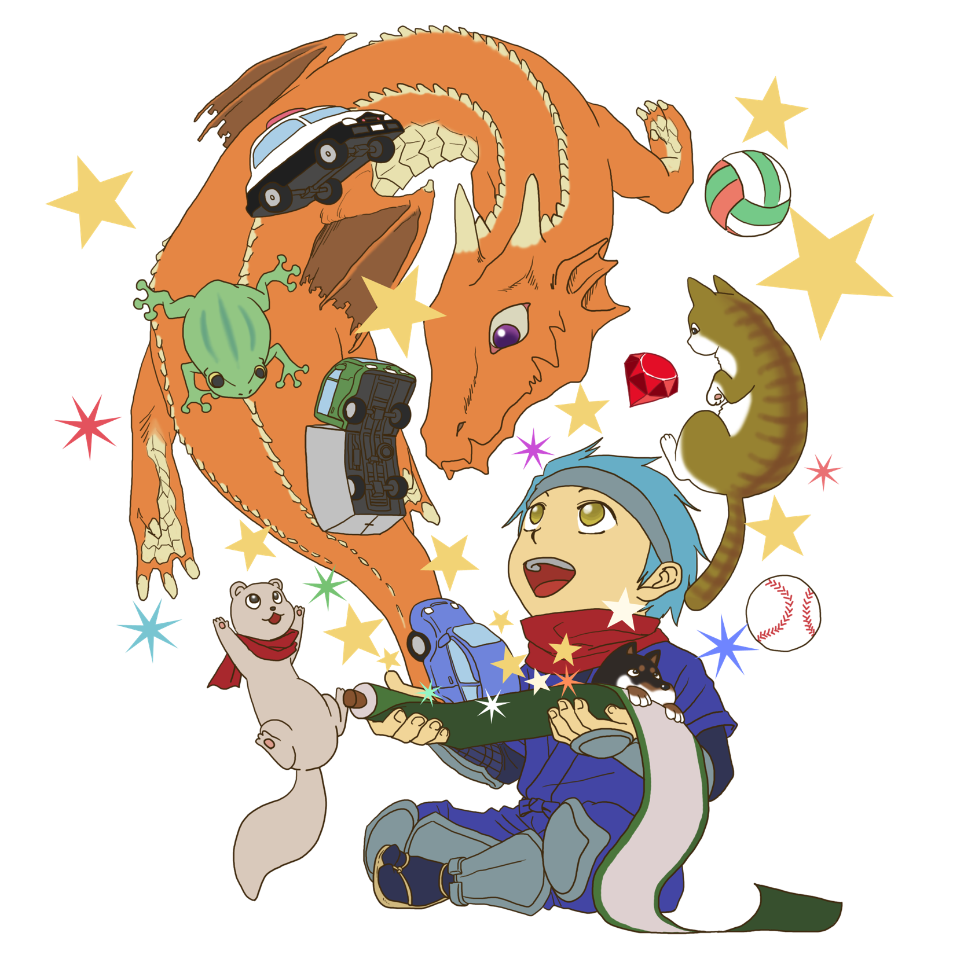
KIDS, RUBY, FUN!
小学生3年生から使える Rubyのビジュアルプログラミングエディタ「スモウルビー」と、 それを活用した任意団体 「Rubyプログラミング少年団」
Rubyプログラミング少年団
団長 高尾宏治
第７回フクオカRuby大賞 2015/1/23
Notes:
Hi, everyone, How are you?
Thank you for attending. This presentation is called “Kids, Ruby, Fun!”.
I’ll discuss our activities with the Ruby Programming Shounendan, especially *Smalruby* which is *a key part* of it.
Here we go!

Slide 3
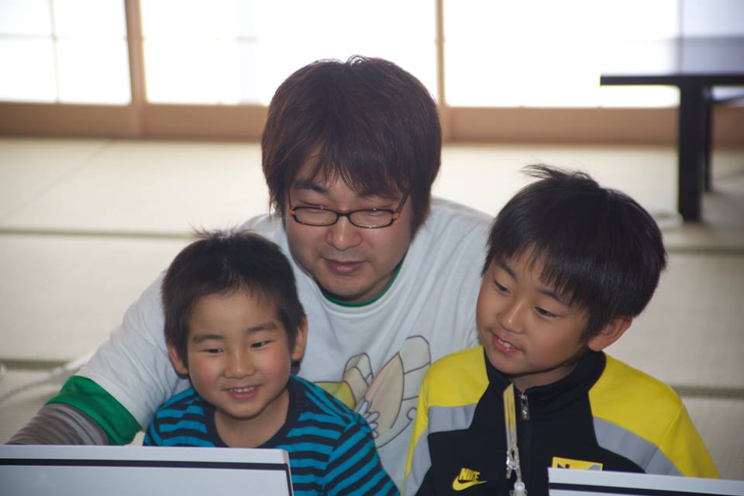
高尾 宏治
Ｒｕｂｙプログラミング少年団 団長
CＲｕｂｙコミッタ
島根県松江市在住
Notes:
I’m Kody, Kouji Takao, one of the CRuby commiters, and a leader of the Ruby Programming Shounendan.
Shounendan is a Japanese word. “Shounen” means boys and girls, “Dan” means an organization, so “Ruby Programming Shounendan” means a boys and girls organization for leaning Ruby programming.

Slide 4
６年前…
Notes:
Six (6) years ago,

Slide 5
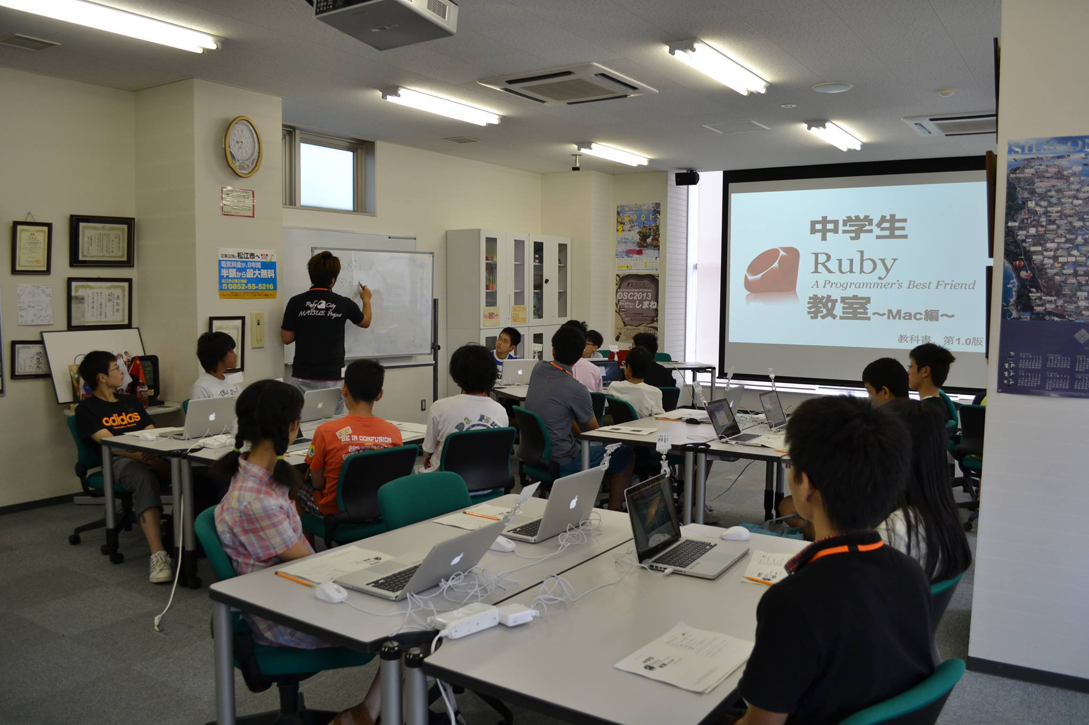
松江市 中学生Ｒｕｂｙ教室 （2008年〜）
Notes:
I started to teach Ruby programming for junior high school students. In Japan, junior high school is for *three (3) years*.

Slide 6
なぜRubyを教えているの？
Ruby City MATSUE
英才教育
Notes:
My motivations were
<press>
the Ruby City MATSUE project and
<press>
to teach my son Ruby.

Slide 7

Ruby City MATSUE
Ruby人材育成
→指導者を探していた
島根県松江市 市長
松浦 正敬
Image from http://www.matsuura-m.jp/
Notes:
The Ruby City MATSUE Project
<press>
was managed by the city government.
Matsue Mayer Masataka Matsura hoped to help Ruby community because Matz, who created Ruby, lives in Matsue, and Ruby generated new business,
<press>
so the government decided to promote IT business using Matz and Ruby in Matsue!
Then the government started this project to help IT businesses. Also, IT businesses require many IT engineers.
<press>
So one purpose of the project was to increase the number of Rubyists in Matsue
<press>
6 years ago, the project was looking for teachers that could teach Ruby to the youth.

Slide 8
英才教育
息子にRubyを教えたい…
→教材・ツールがない
Notes:
My second goal was *my real motivation*.
<press>
I love Ruby
<press>
and IT engineering, so I plan to *teach my son Ruby* to become an IT engineer when he grows up.
However, 6 years ago, I did not have any tools or materials for teaching Ruby to youth, also KidsRuby did not exist at that time.
<press>
So, I decided to make tools and materials for teaching Ruby to youth.

Slide 9
+
英才教育のための教材・ツール
人材育成
松江市 中学生Ｒｕｂｙ教室 （2008年〜）
Notes:
So, I started to teach Ruby to youth *six (6) years ago*.

Slide 10

Ruby
AND KID?
A Programmer’s
Best Friend
Notes:
Now,
how is Ruby *for programming education*?
As you know, Ruby is *"A Programmer's best friend“*.
Ruby:
* has Simple syntax,
* is Object-oriented and
* has a Garbage collector.
<press>
So I *believe* it’s the same *for kids* who want to start to code.

Slide 11
Rubyは難しい…
タイピング
英語
文法
Notes:
In these six (6) years teaching ruby in Japan, I’ve encountered these problems:
<press>
First, typing is difficult. Most kids don’t know how to make use of *Symbols*, pressing “shift + ,” is hard!
<press>
Second, *English*… English is hard… ☹ They can understand the roman alphabet, but *basic words* like “if”, “end”, “do” are *still challenging*.
<press>
Third, kids *don’t know* Ruby syntax and standard libraries. So, they aren’t able to work *on their own*,
which leads them to *slow down* the learning experience pace and *be frustrated*. It also increases the need for *more instructors* in the classroom.
Therefore, kids *often quit* before they realize that *programming is fun*.
This is a big problem for me!

Slide 12
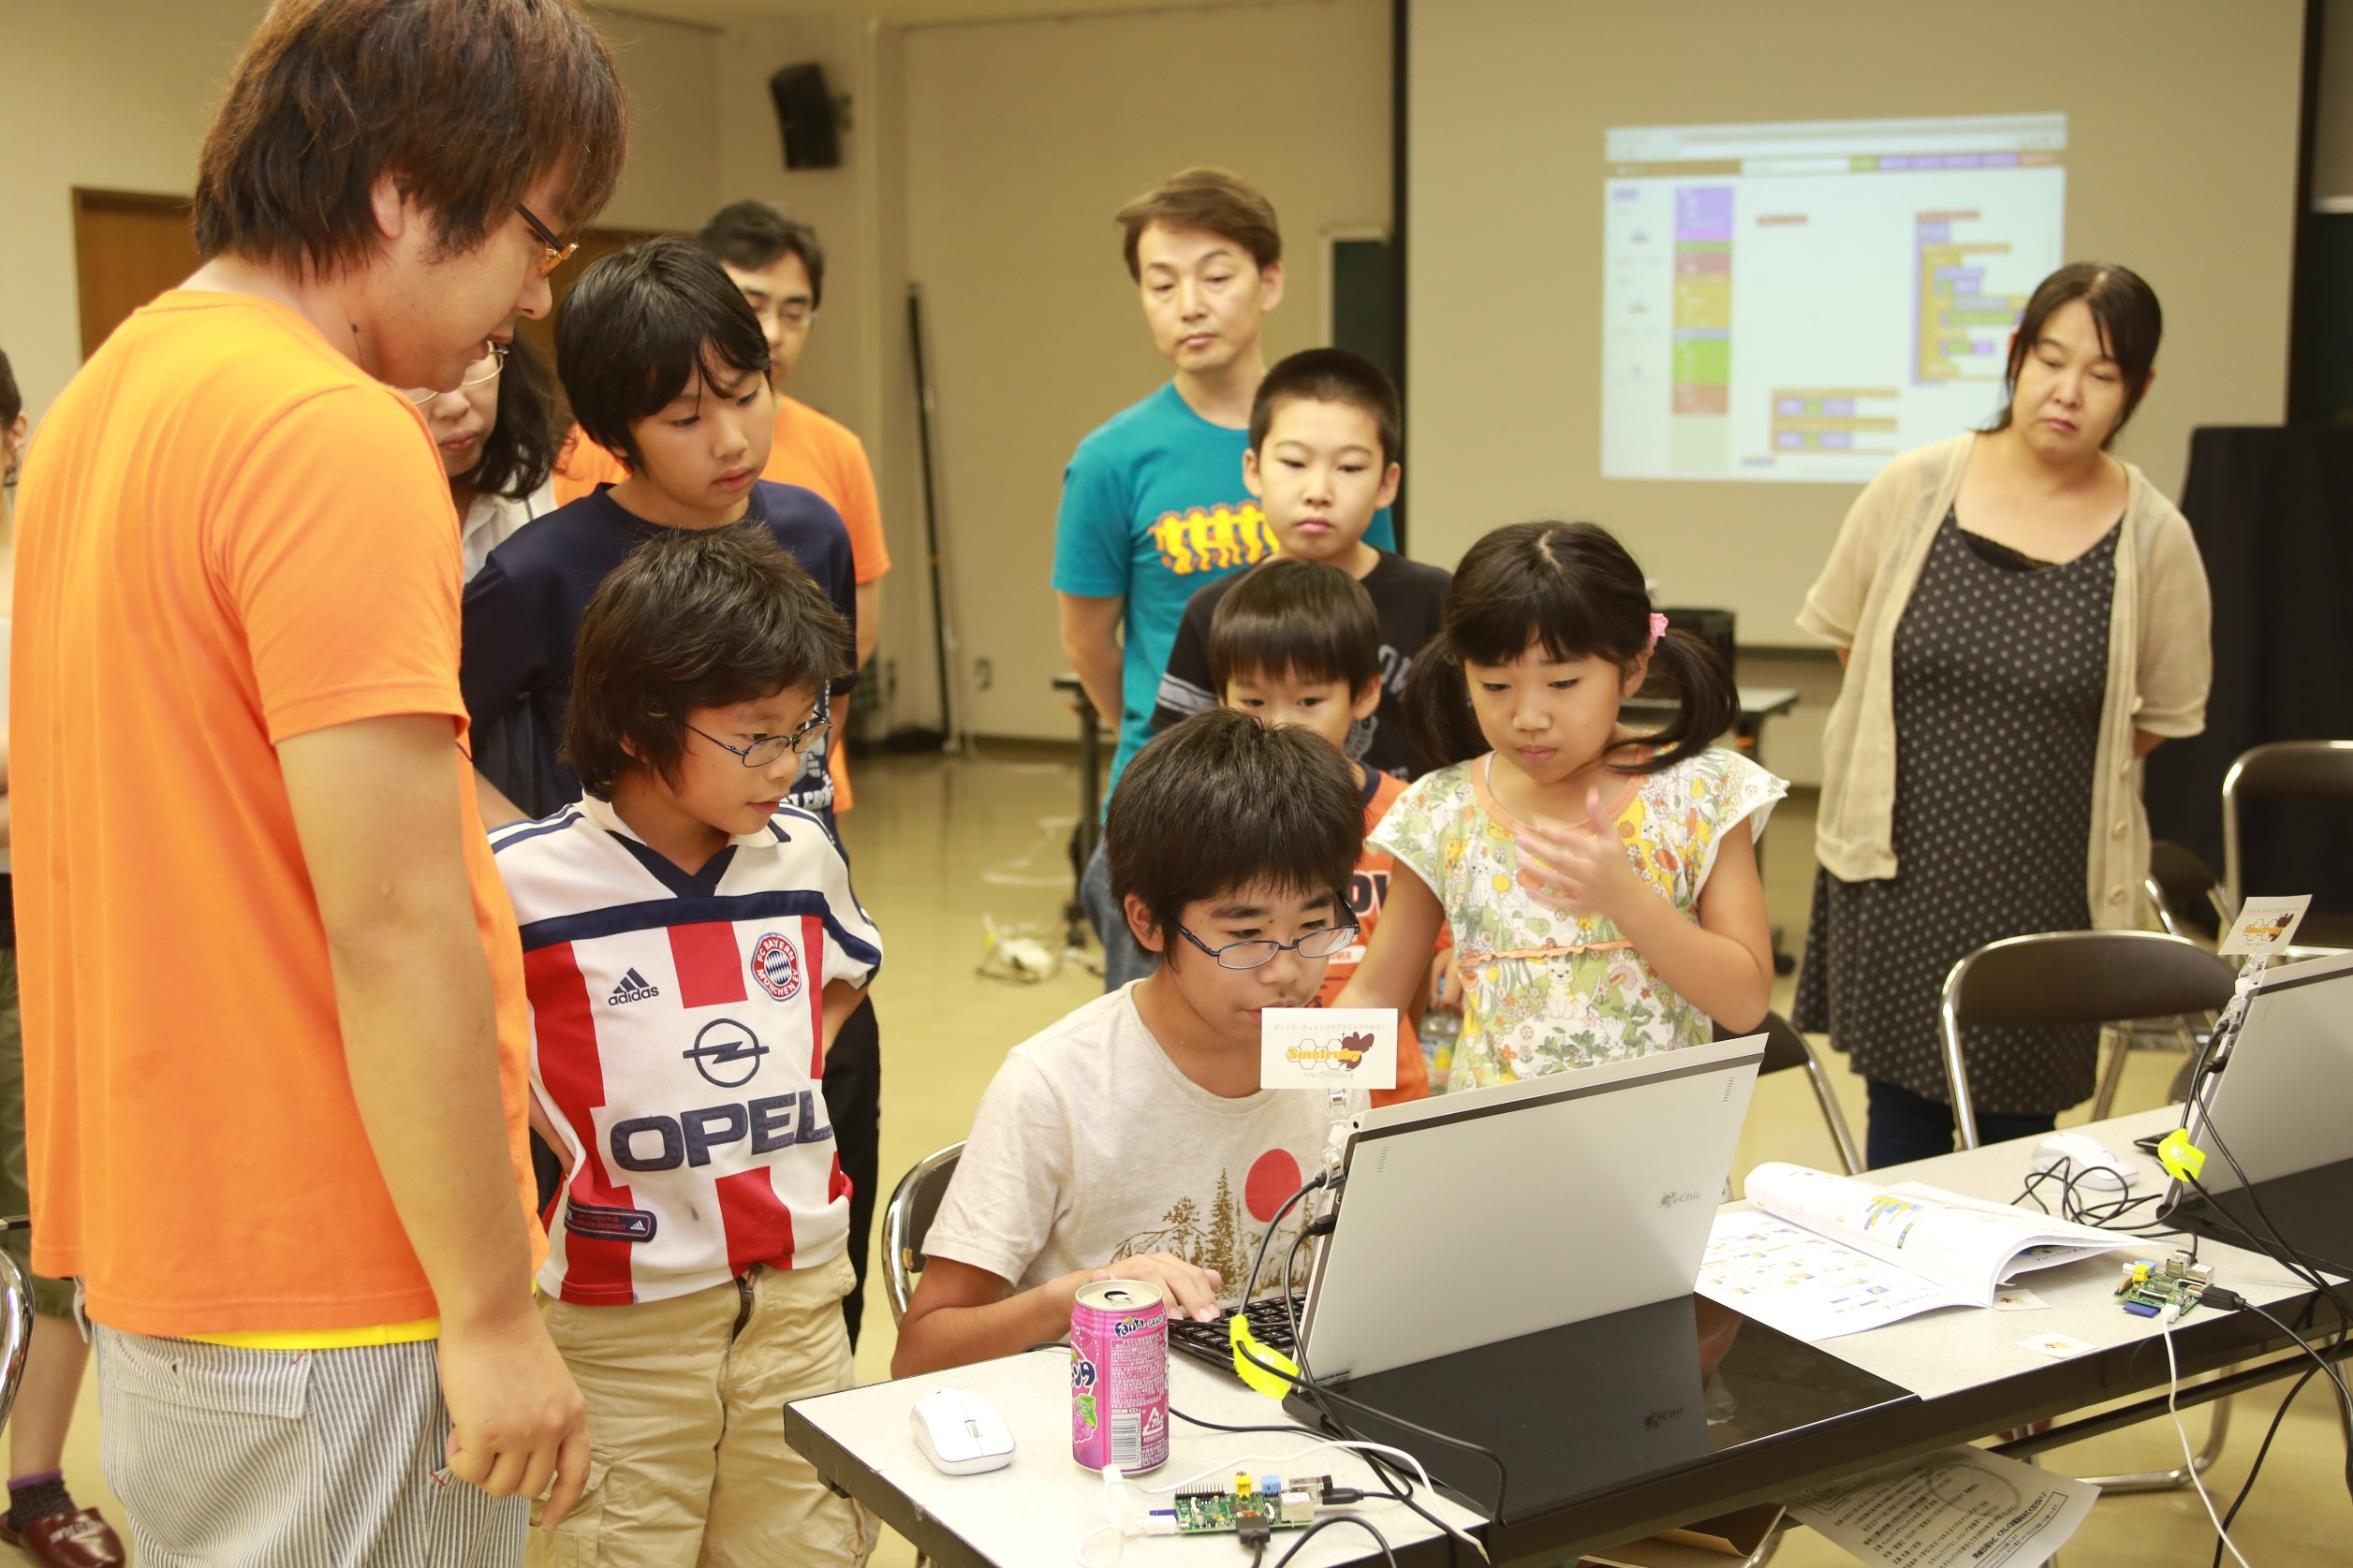
盛り上がる
子供向け
プログラミング教育
Notes:
You know,
In the last few years,
programming education for elementary and middle school students, has increased world wide.

Slide 13
20年後、あなたが望もうが、望むまいが現在の仕事のほとんどが機械によって代行される。
Google CEO ラリー・ペイジ
http://lrandcom.com/automation
Notes:
まず1つ目です。
今後、ロボットがソフトウェア・ハードウェアの両面で進化していくにつれて、ほとんどの仕事がロボットによって代行されるようになると多くの人が考えています。
スライドの言葉は、今月頭ごろに公開されていた、GoogleのCEOであるラリー・ペイジ氏のインタビュー記事のものです。
これから先、私たちの仕事は大きく二極化していくと思われます。ひとつは、ロボットにはできない創造性の高い仕事、ロボットをどのように使うかを考える、ロボットを使う側の仕事です。もうひとつは、ロボットがやりのこした仕事をフォローするような、ある意味でロボットに使われる側の仕事です。
そういう時代になったときに、コンピュータがどういうものであるかを、単に知識として知っているだけでなくて、実際に道具として使いこなせるようになっておくことは非常に重要です。
コンピュータを深いレベルで使いこなすためにはプログラミングの知識が必要不可欠です。たとえ自分でプログラムを作らないにしても、プログラミングがどういったものであるかを実践可能なレベルで理解していることには大きな意味があります。

Slide 14
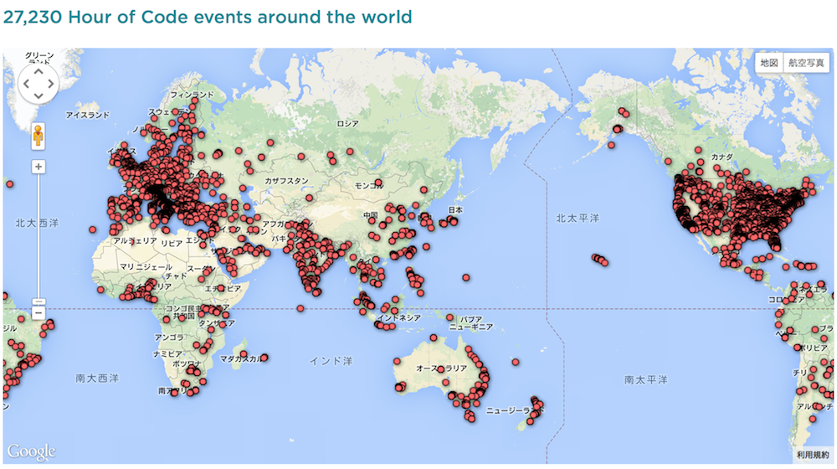
HOUR OF CODE by Code.org
27,230 events around the world
1万人の先生
1億人の子供
http://hourofcode.com/
Notes:
One of them is “Hour of Code” project by Code.org.
The project's goal is
<press>
to train over ten thousand(10,000) teachers to effectively learn how to teach others how to code.
<press>
Soon after this initial step is done, it is expected that around one hundred million kids to be taught about programming by these trained professionals.
There are many famous people that believe in this project and donated for this cause, for instance , Mark Zuckerberg, facebook's CEO.

Slide 15
難しいはずのプログラミング教室が世界中で開催されている？？？
すばらしい教材と ツールがある
Notes:
By the way,
do you think that why many kids programming workshops are held recently?
<press>
I believe that we have great tools and materials for teaching programming to youth.

Slide 16
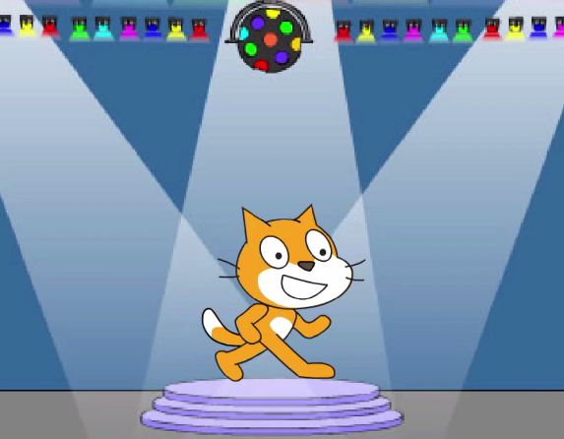

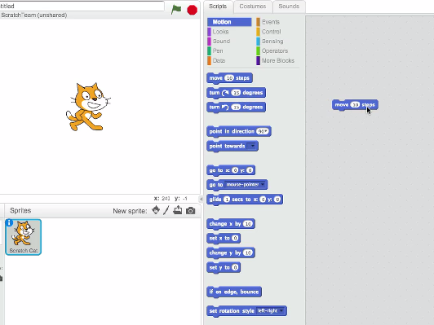

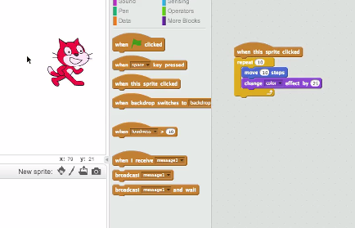

by MIT Media Lab
http://scratch.mit.edu/
http://vimeo.com/65583694
Notes:
Yes, it’s “Scratch”. “Scratch” is most famous programming education tool, right?
Scratch is a visual programming language and tool. MIT has developed it. It is used in the following classes and workshops of many programming. Scratch’s users are more than two million (2,000,000) worldwide.
In Japan, it has been most often used in the workshop of programming education in elementary and junior high school students.

Slide 17
命令ブロック = プログラムの命令
命令ブロックの
組み合わせ
= プログラム
Notes:
In Scratch,
<press>
instructions are blocks,
<press>
and combination of blocks describe your program,
so you are easy to find instruction and make program.

Slide 18
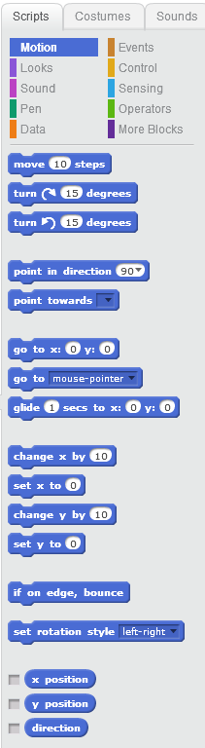
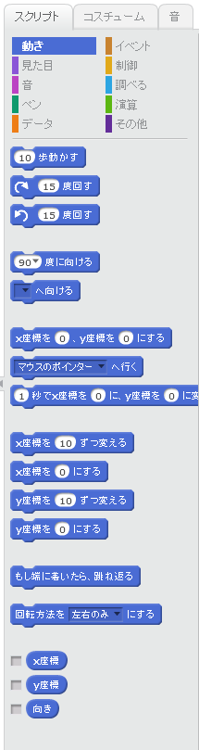
日本語でプログラミング
英語
日本語
Notes:
Also Scratch supports internationalization, so Japanese kids are easy to understand everything.

Slide 19
簡単に試せる
フラッグを 押すだけで…
実行
Notes:
If you want to run your program,
<press>
you only press the green flag on screen then your program starts to run.

Slide 20
Rubyも簡単！
タイピング
英語
Rubyの文法
➡命令ブロック
➡ 日本語でプログラミング
➡命令ブロックの組み合わせ
Notes:
So I believed that Scratch features will solve my problems.
<press>
Typing, instruction Blocks
<press>
English, internationalization
<press>
Ruby syntax, combination of blocks

Slide 21

Ruby + Scratch
「はっち」です、よろしく！
Smalruby
(スモウルビー)
Notes:
So, we have developed Smalruby.

Slide 22
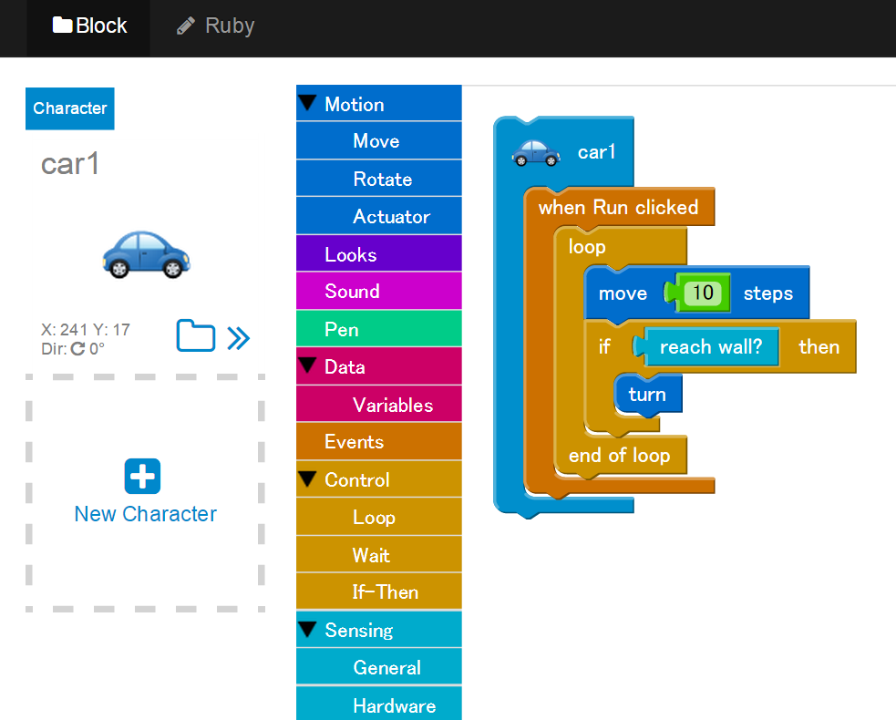
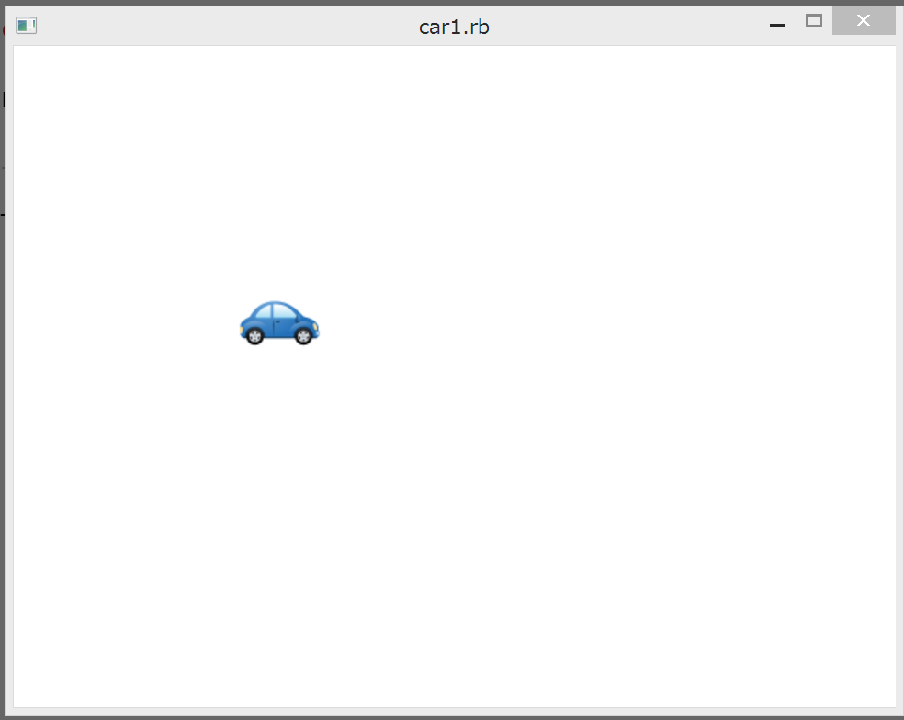
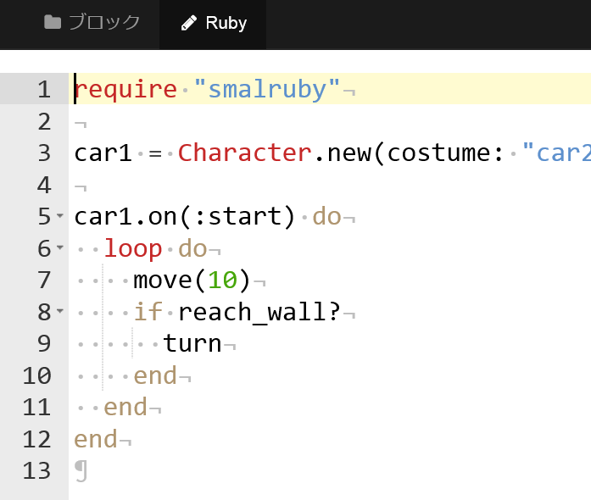
Demo
Notes:
Right now, I will show what is Smalruby.
(Highlight a character, then press the Enter button, “Ruby” button to place the instruction block, run the ruby in the background, the character will move.)
This is Smalruby.

Slide 23
Smalruby
(スモウルビー)
GitHub:
smalruby/smalruby-editor
Notes:
Smalruby:

Slide 24
命令ブロックから
Rubyへ
Notes:
Smalruby can convert instruction blocks to Ruby code.

Slide 25
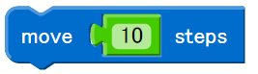
Rubyから
命令ブロックへ
Notes:
Smalruby is also able to transform Ruby code to Instruction blocks !
This 2 way communication is an interesting add for a visual programming editor. I believe this is a very special feature, and it was implemented because of some interesting experiences that we’ve had.

Slide 26
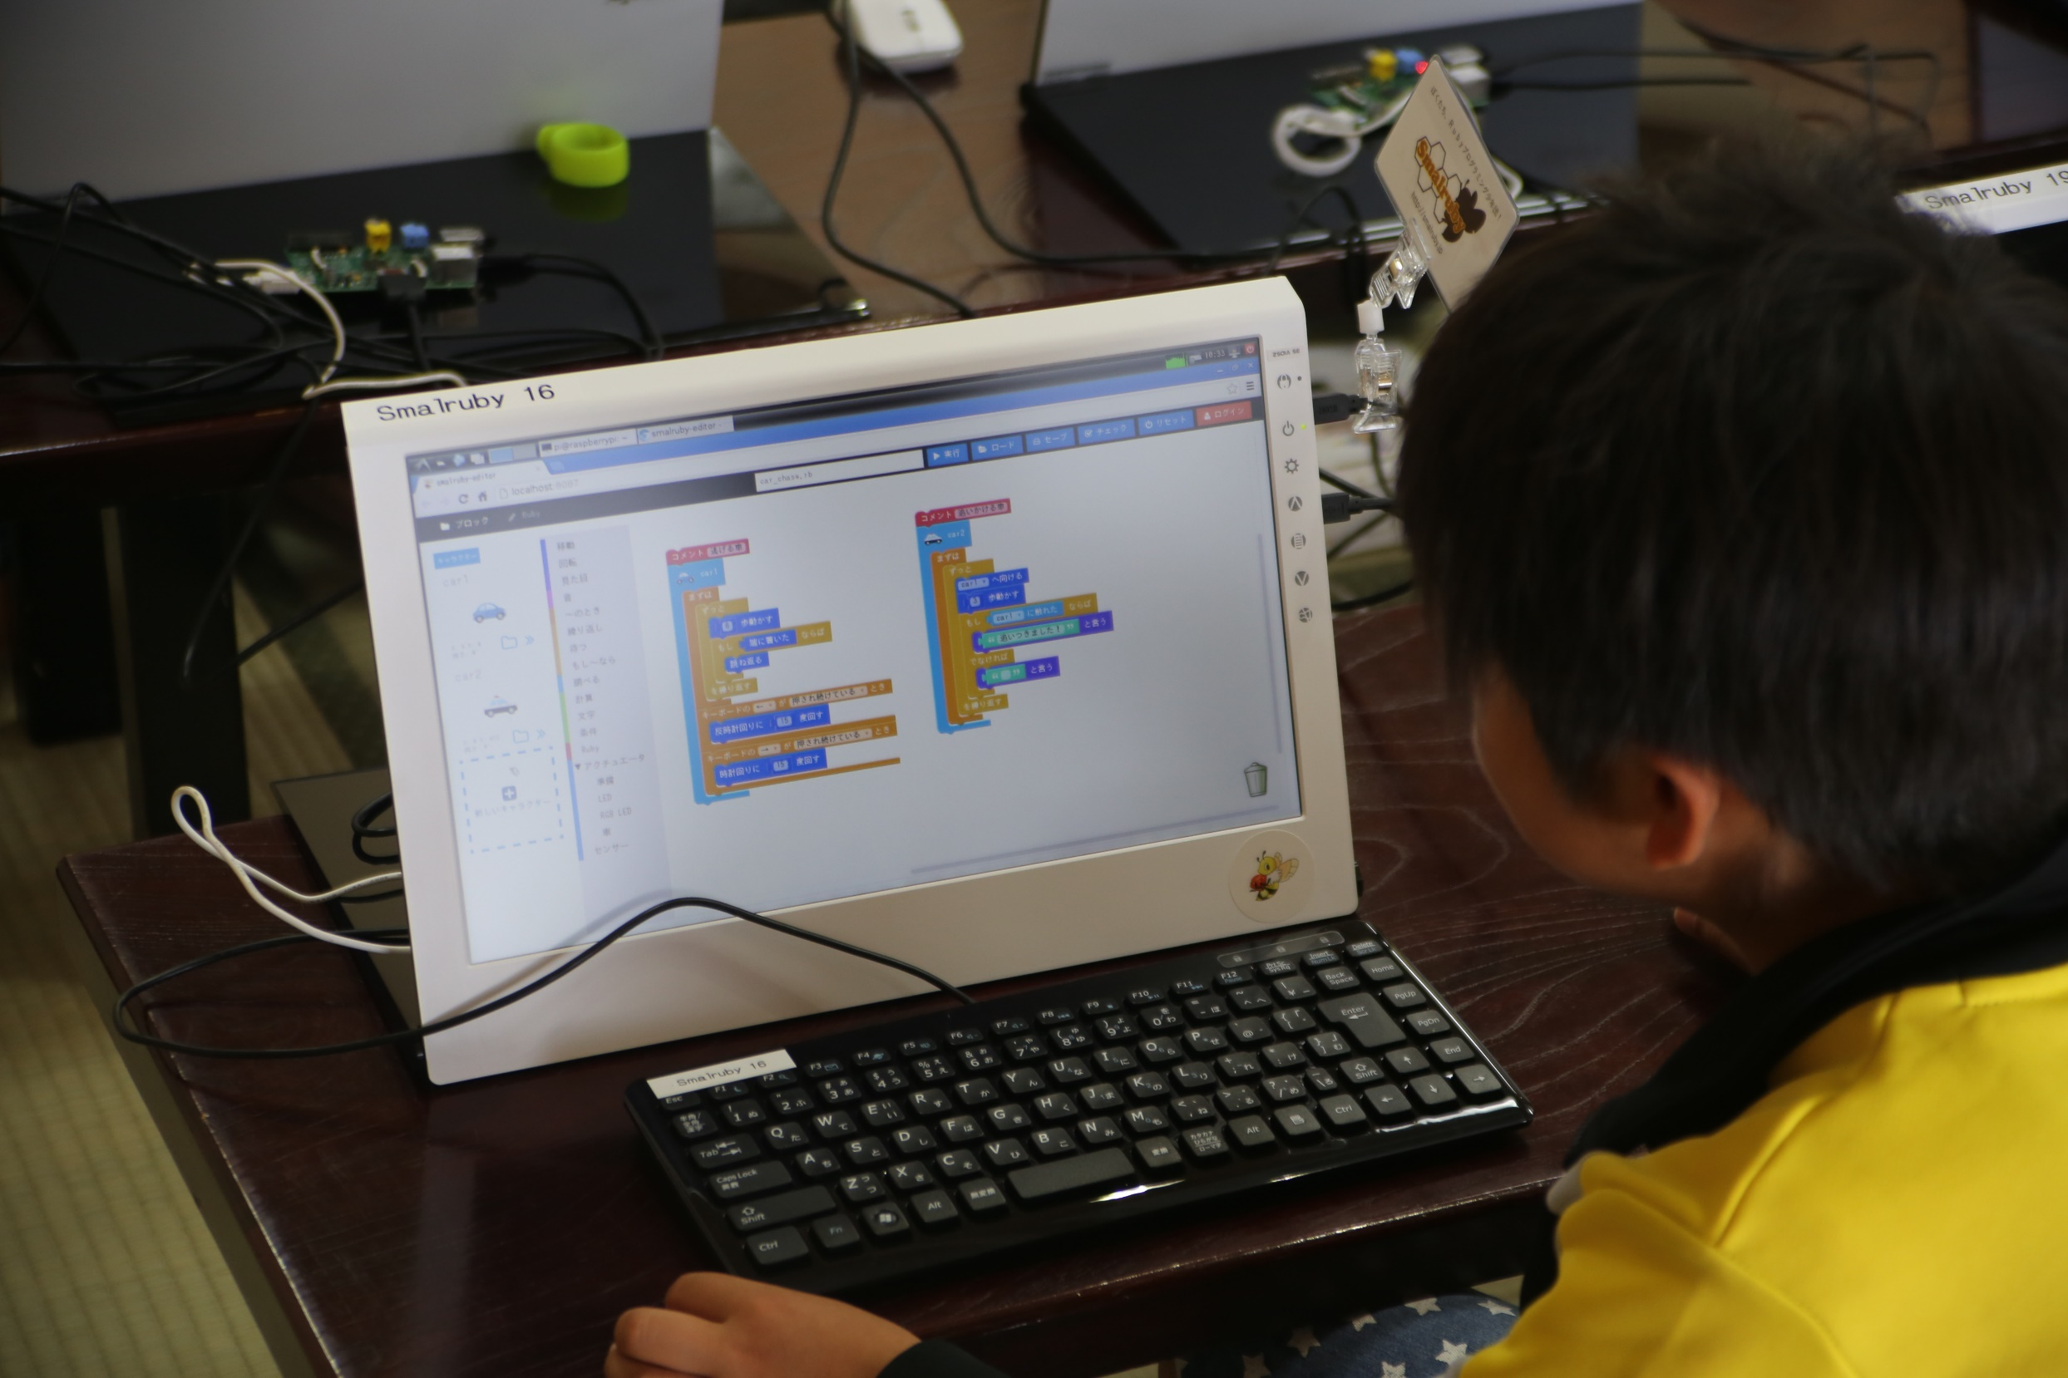
KIDS WANTED TO CODE DIRECTLY!
直接打ちたい！
Notes:
While I was teaching programming for kids using an earlier version of Smalruby, a very interesting situation constantly happened.
Some kids would want to take the programming experience one step further, they wanted to implement more features to their programs. Create programs like … how to find a prime number! Or making a new programming language ( Was that “matz” kid ? haha).
The instruction blocks were not enough and they wanted more !
<press>
They wanted to enter the code directly !
Because of that, I realized that kids wished to code.
So I thought that by making Smalruby able to make use of both code and instruction blocks while linking the information, would be a great add for these kids experience by allowing them to transition more naturally to “hard coding” in their own pace and slowly get introduced to the ruby syntax and standard library.

Slide 27

それがぼくには
楽しかったから
Just for Fun
『それがぼくには楽しかったから』
リーナス トーバルズ (著), デビッド ダイヤモンド (著), 風見 潤 (翻訳)
Notes:
このように、プログラミングのスキルはこれからの社会を生きていくうえで必要不可欠なものになっていくと思われます。ですが、私たちは、たとえそうでなくても、プログラミングには学ぶだけの価値があると考えています。
それがなぜかというと、プログラミングという行為自体が非常に楽しいものだからです。

Slide 28
どうしてプログラミングは
楽しいのかな？
特別なものを、自分自身で設計
有益なものを作り出す楽しみ
複雑なパズル
常に学ぶ喜び、問題は常に新しい
クリエイティブで柔軟なメディア
http://naglly.com/archives/2009/04/why-is-programming-fun.php
Notes:
プログラミングやシステム開発に関する古典として知られている『人月の神話』では、プログラミングの本質的な楽しさとしてここにある5つがあげられています。
物理的な制約をほとんど受けずに、自分が作りたいようにプログラムを作ることができるのは本当に楽しい経験です。
また、プログラムは現実世界に実際に影響を及ぼすもので、それが自分やほかのだれかの役に立てばとてもうれしくなります。とはいうものの、仮に何の役にも立たなかったとしても、自分で作ったものが実際に動いて何らかの結果を返す、ただそれだけのことで、実際にやってみると、とても面白かったりします。
次に、複雑なパズルという側面ですが、これは特にプログラムの不具合をあぶりだすためのデバッグ作業において強く実感します。このデバッグ作業では、時におおきく精神を乱されることになりますが、問題が解決したときの爽快感や満足感は格別なものです。
加えて、プログラムはコピーが可能なので、新しく何かのプログラムを作る必要があるときは、多くの場合、新しい問題に挑戦するときです。それは苦しいこともありますが、同時に多くのことを学べます。
このように、プログラミングはそれ自体がとてもおもしろいものなのです。
そのため、たとえば高校野球のように、最終的には直接仕事に結びつかなかったとしても、青春をかけるだけの価値がプログラミングにはあると、私たちは思っています。

Slide 29



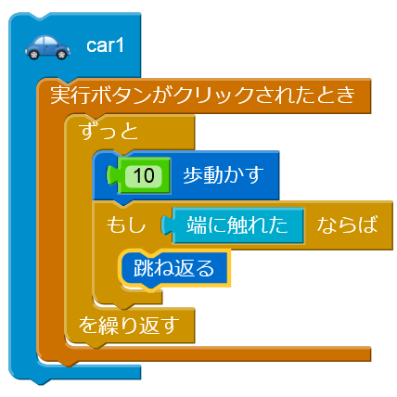
Vim Icon : http://www.vim.org/index.php
Emacs icon : http://ochiailab.blogspot.jp/2013/04/powerlineelemacs.html
Sublime Text icon : http://blog.livedoor.jp/nonprofessional/archives/1004031653.html
Notes:
Once these kids have learned the fundamentals of programming using instruction blocks.
<press>
I plan to introduce them as soon as possible to coding and also helping them with handy programmer things.
Like picking an Editor !

Slide 30
成果
Notes:
Okay,
now that we have Smalruby, I believe I’ll have an easier for teaching them the coding fundamentals.

Slide 31
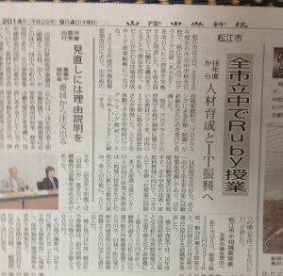
島根県松江市
全市立中で
Ruby授業
2014/09/04 山陰中央新報より
Notes:
Based on these result, the Matsue government decided to implement computer classes using Smalruby by April two thousand sixteen (2016).

Slide 32
Ruby
プログラミング
少年団
（2014年4月〜）
Notes:
Another topic.
Smalruby is designed for students that are over eight (8) years old. With that in mind, combined with my passion of preparing these “future programmers”, I’ve decided to create the Ruby Programming Shounendan.
The Ruby Programming Shounendan is an NPO for kids, that has been working under the banner of:

Slide 33
“一人でも多くの青少年にプログラミングの喜びを！”
“プログラミングを通じて青少年とネット社会との関わり方を考える組織を地域社会の中に！”
Notes:
“Promoting the joy of programming to many kids. “ and
<press>
“Building internet safety awareness for kids through programming!“.

Slide 34
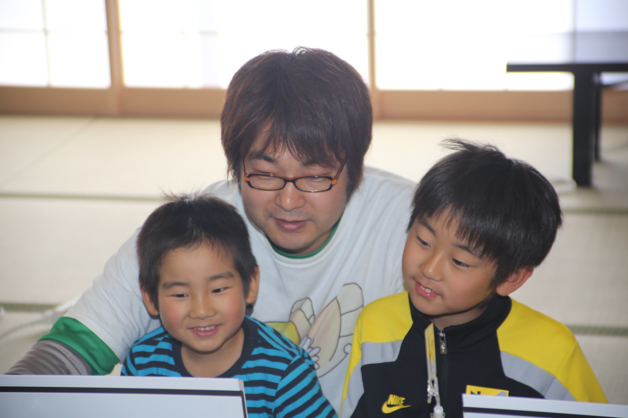
１日Ruby
プログラミング体験
（2014年5月〜）
毎月第３日曜日
しまね家庭の日＝家族限定
Notes:
最後に、わたしたちの活動を紹介したいと思います。
ひとつは、「1日Rubyプログラミング体験 in 松江」という、毎月第3日曜日に開催している、親子向けのプログラミング体験教室です。
島根県では毎月第３日曜日を「しまね家庭の日」として、家庭における団らん、コミュニケーションの機会を増やし、温かな家庭づくりを推進しています。中学校の部活なども休みになります。そこで、わたしたちは、このしまね家庭の日に、小学校３年生から6年生のお子さんを持つご家族を対象に、家族みんなでプログラミングを体験するというイベントを開催しています。
現在は、スモウルビーを使ったプログラミング体験のみを行っていますが、将来的には、インターネット安全教室のような情報リテラシー教育もあわせて実施したいと考えています。

Slide 35
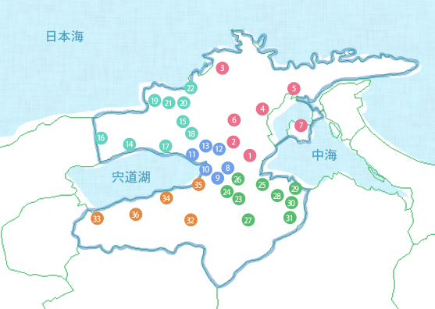
小学生３年生〜６年生までの134人以上の子供が参加
http://matsue-city-kouminkan.jp/
Notes:
このイベントは今年の5月から毎月開催していて、10月時点で合計27家族、76人の方々に参加していただきました。イベント会場は松江市内の公民館を順番にまわっていて、3年かけて、松江市内のすべての地域でイベントを開催することを目指しています。
この画像は公民館の所在地を表しており、ここをすべて回る予定です。ちなみに、画像の番号は本イベントとは関係ありません。

Slide 36
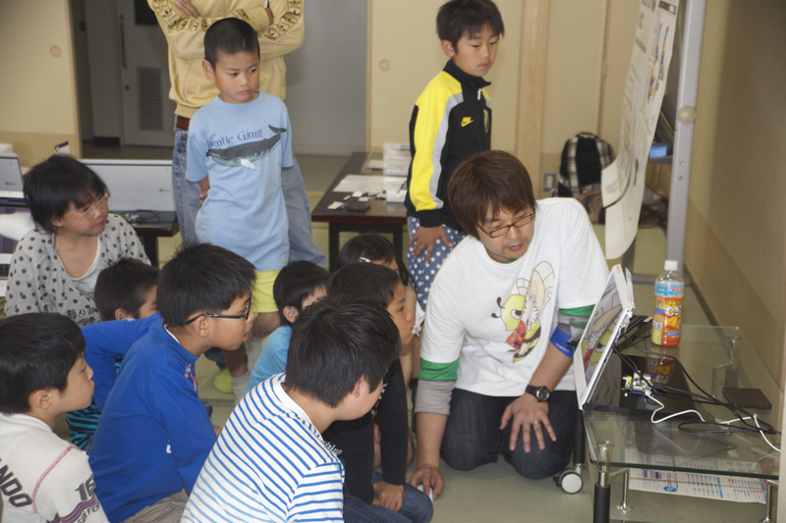
Notes:
それではイベントの様子を簡単に紹介したいと思います。
一日体験では、かんたんな追いかけっこのゲームをテキストにそって作ってもらいます。この写真は子どもたちに前に集まってもらって、プログラムの作り方の説明をしているところです。あえて前に集まってもらっているのは気分転換もかねています。

Slide 37
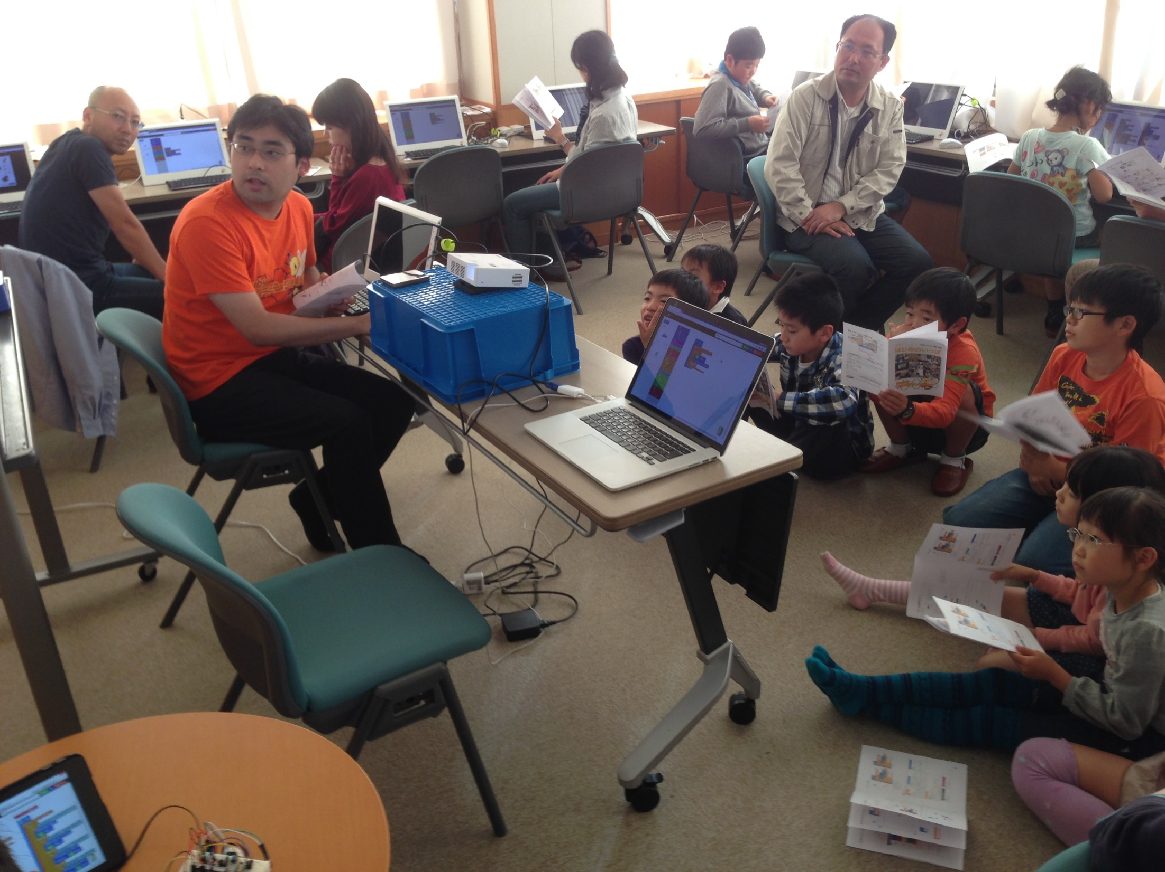
Notes:
これは、別の日のイベントで、同じようにプログラムの作り方を説明している様子です。

Slide 38
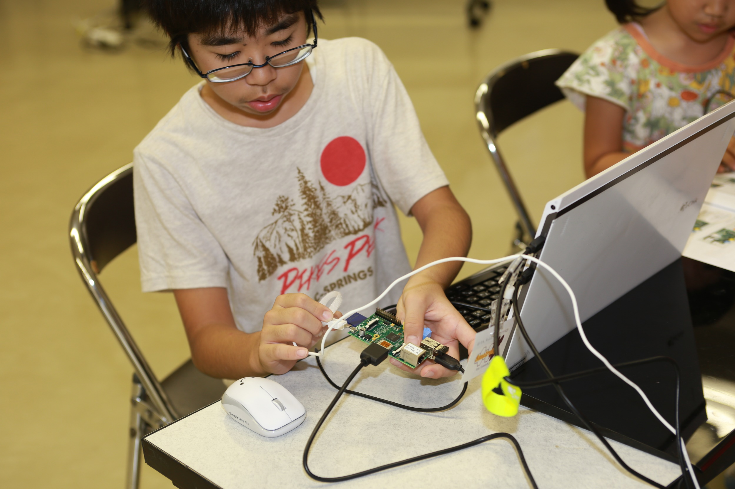
Notes:
ケーブルの接続もせっかくなので参加者の方にやっていただきます。この子が手に持っているのはラズベリーパイですね。
わたしたちもPEGからラズベリーパイを提供していただいており、このようなイベントで活用しています。

Slide 39
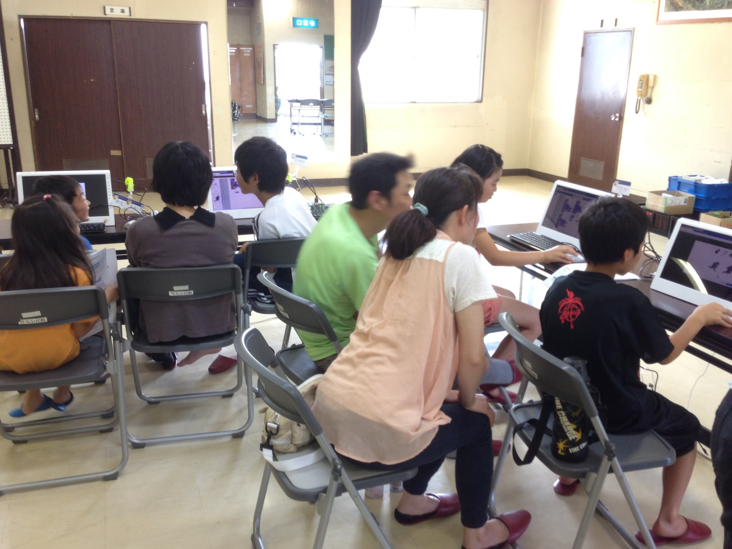
Notes:
プログラムを作るときは、親子で相談しながら作ってもらっています。子供が悩んだり間違ったことをしているときに、お父さんお母さんはついつい口が出てしまいがちなのですが、そのせいで子どものやる気がなくなってしまうこともあるので、そこはぐっとこらえてできるだけ見守ってもらうようにお願いしています。

Slide 40
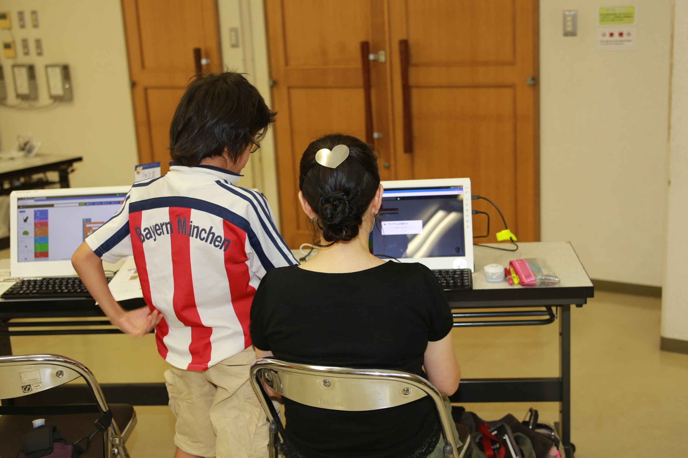
Notes:
場合によってはお子さんが親に教えている場面をみることもあります。

Slide 41
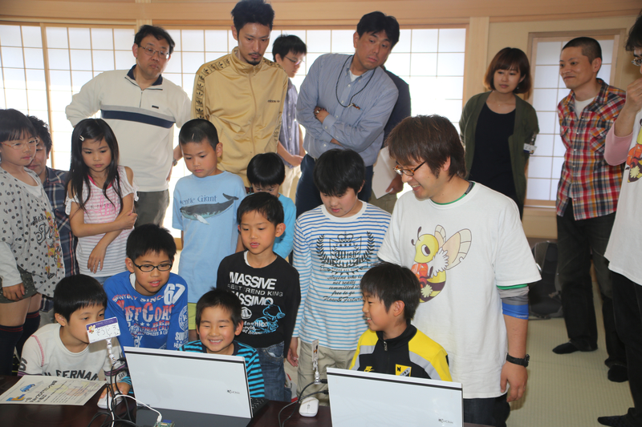
Notes:
おもしろいプログラムを作っている子がいたら、こんな感じで集まってもらって、そのプログラムを紹介し、そのアイディアをもとにさらに自分のプログラムを改造してもらうことにしています。

Slide 42
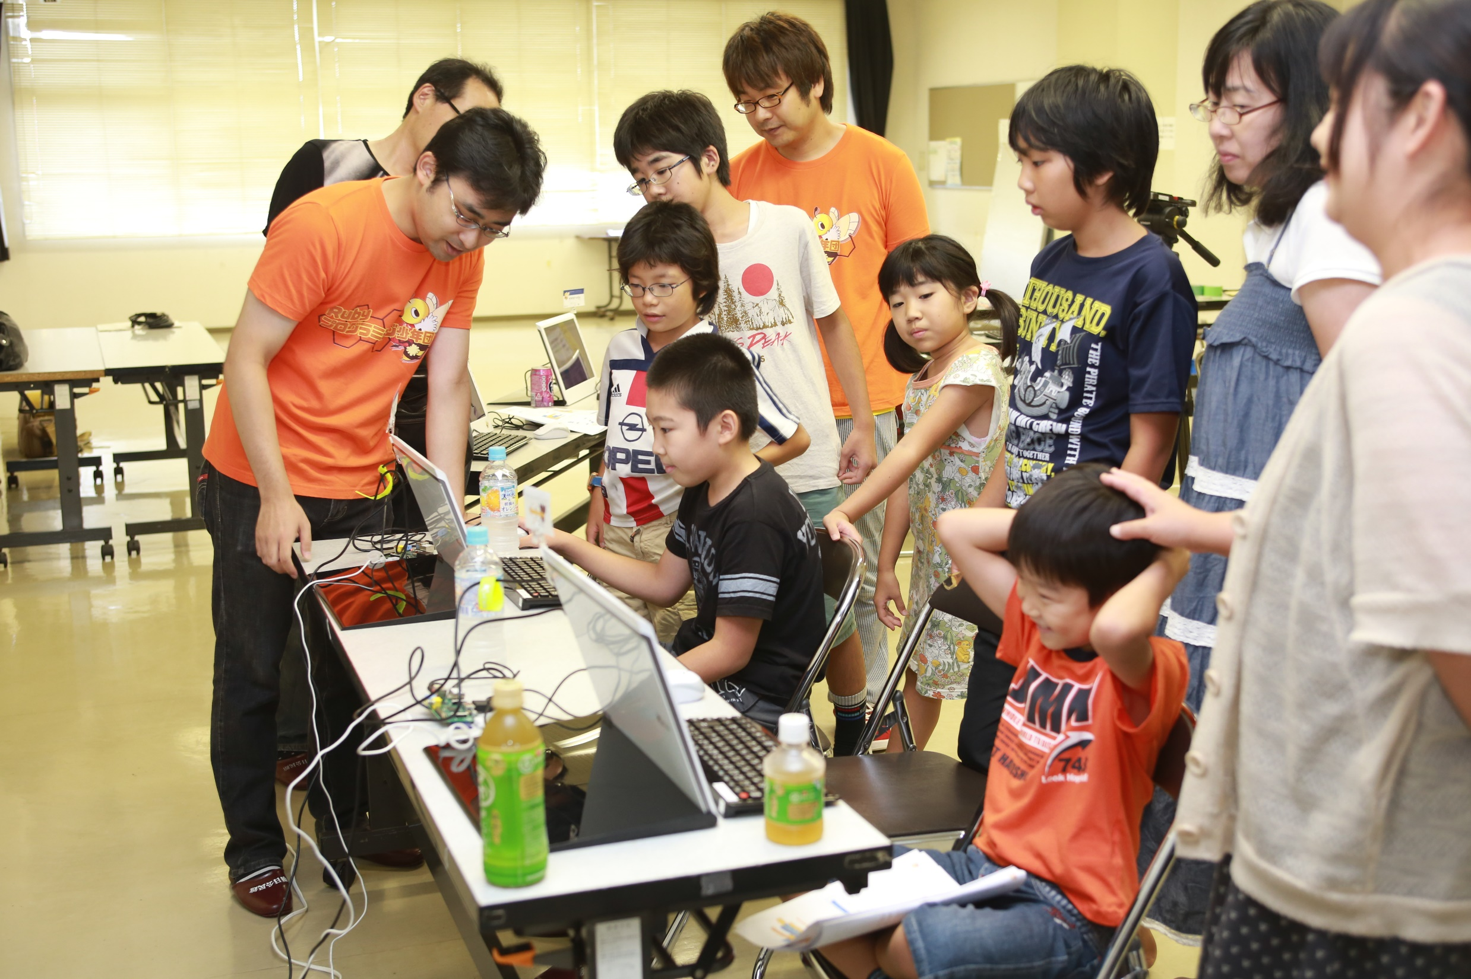
Notes:
これは違うイベントでプログラムを紹介している様子ですね。一日Rubyプログラミング体験はこんな感じで行っています。

Slide 43
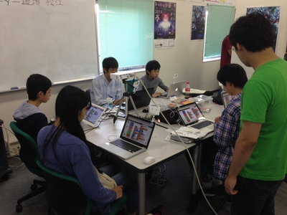
コーダー道場 松江
CoderDojo Matsue
（2014年10月〜）
毎月第2土曜日
ステップアップするための
無料のプログラミング教室
Notes:
また、10月から、毎月第4土曜日にコーダー道場松江を開催しています。
コーダー道場松江は、プログラミングを体験した子どもたちがステップアップするための無料のプログラミング教室です。
松江市では、6年前から市主催の中学生向けのRubyプログラミング教室が開催されており、また、わたしたちも1日Rubyプログラミング体験を開催していますが、いずれもプログラミングの導入のためのイベントで、小中学生が継続的にプログラミングを勉強するのをサポートする環境はありませんでした。
そのため、私たちはそのような場として、コーダー道場松江を開催することにしました。
コーダー道場は小中学生のためのオープンソース・プログラミング教室で、2011年にアイルランドで始まりました。
ここでいうオープンソースとは、コーダー道場を運営する上でのガイドラインやノウハウ、教材が公開・共有されており、コーダー道場をはじめたいと思った人はだれでもイベントを開催することができるという意味です。
2014年9月時点で、51カ国526ヶ所、日本だけでも22カ所で開催されています。
コーダー道場では、子ども自身がやりたいことをサポートするためにメンターが存在し、メンターは子どもとマンツーマンで対応することを原則としています。
現状、コーダー道場松江では、参加を希望する子どもの数が多く、子どもの数に対してメンターが十分に集まっていない状況ですが、最終的には子ども2,3人に対してメンターが1人つく形にしたいと考えています。

Slide 44
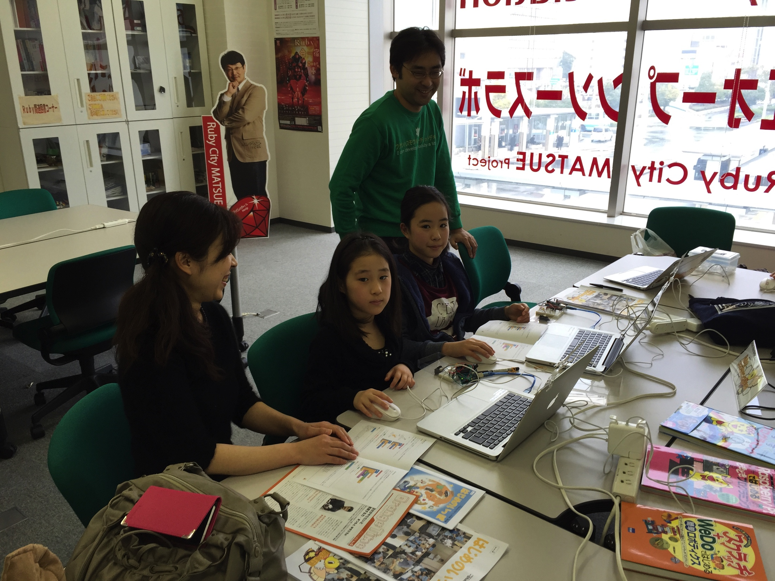

Slide 45
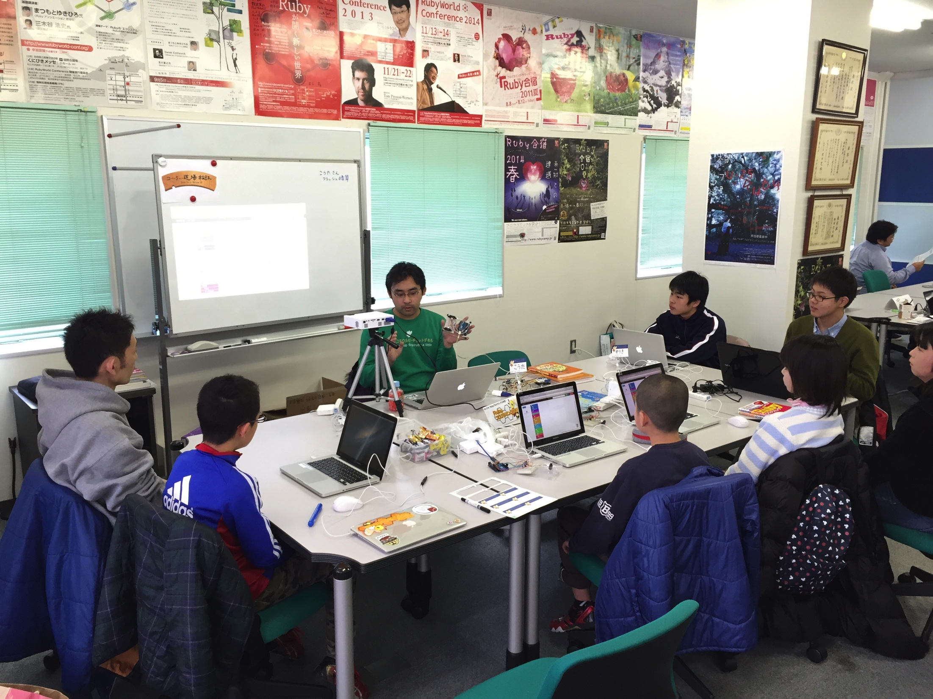

Slide 46
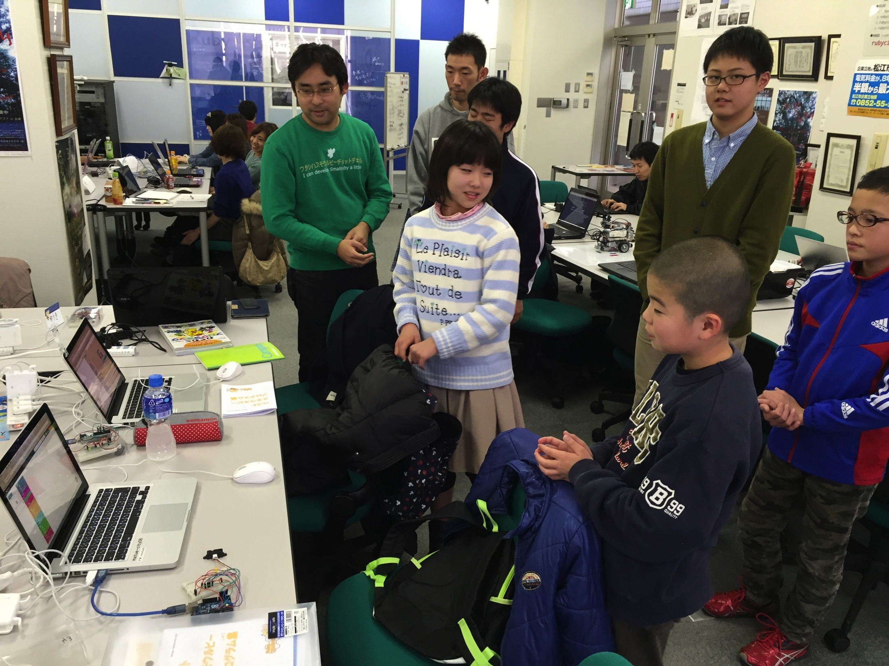

Slide 47
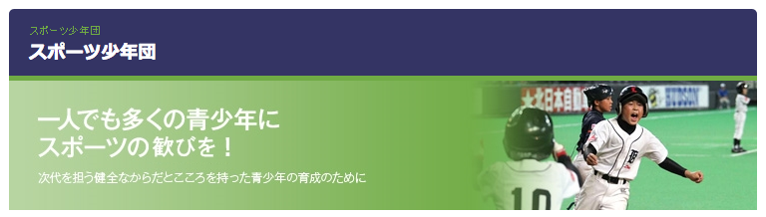
Rubyプログラミング少年団
≒ Rubyを対象としたスポーツ少年団
Coach
コーチ
Team
チーム
Contest
大会
Notes:
将来的には、プログラミング少年団の取り組みを日本全国に拡げ、野球やサッカーのスポーツ少年団(少年団の対訳:boys & girls scout)のように、
* 各地域にそれぞれの特色を持ったチームがあり、
* ボランティアのコーチがいて、
* 地区大会、県大会、全国大会といった試合があるような、
そんなプログラミング少年団を作りたいと考えています。

Slide 48
まとめ
なぜRubyを教えているのか
Ruby City MATSUE
息子の英才教育
スモウルビー
Scratch + Ruby
Rubyプログラミング少年団
≒ Rubyを対象としたスポーツ少年団
Notes:
Conclusion, in this presentation,
<press>
* I started to teach junior high school students Ruby. My motivations were Ruby City MATSUE Project and to teach my son Ruby.
<press>
* I have created Smalruby which is designed for over 8 years old and like Scratch.
<press>
* I started the Ruby Programming Shounendan which is a learning Ruby organization for boys & girls.
I explained.

Slide 49
自分の生活で使う道具を
自分で直すことができる
Notes:
I believe that people should focus on creating tools to help everyone.

Slide 50
問題を解決するための道具を
自分で作り出すことができる
Notes:
Constantly facing problems and looking for the answer that will solve them, is a very important aspect of our jobs.

Slide 51
Ruby
AND KID!
A Programmer’s
Best Friend
Notes:
Now,
how is Ruby *for programming education*?
As you know, Ruby is *"A Programmer's best friend“*.
Ruby:
* has Simple syntax,
* is Object-oriented and
* has a Garbage collector.
<press>
So I *believe* it’s the same *for kids* who want to start to code.

Slide 52

THANK YOU
Smalruby (スモウルビー)
GitHub: smalruby/smalruby-editor
Email: contact@smalruby.jp
Twitter: @smalruby
Notes:
Thank you very much.
Now, I should say that “Do you have any questions?”, but unfortunately I can’t answer right now, because of my English, listening is no good, speaking is so bad.
So if you have a question, you could talk one to one after this presentation, sorry.
Thank you so much.

Slide 53
Q & A
Contact us:
@smalruby
contact@smalruby.jp
fb:Rubyプログラミング少年団
Notes:
以上で、説明を終わります。なにか質問があるかたはおられますでしょうか？

